Slide 1



Slide 2

Объединение "Клуб волонтеров"
на базе МБОУ ДО "Верхнетоемский ЦДО"
создано в 2021 г.
В добровольческое движение вступило 9 человек
Направления работы:
Событийное волонтерство
Социальное волонтерство
Патриотическое волонтерство
Экологическое волонтерство
- Помощь СВО

Slide 3
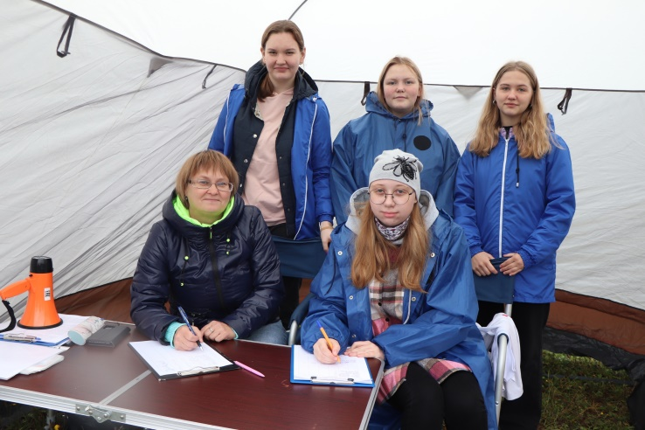
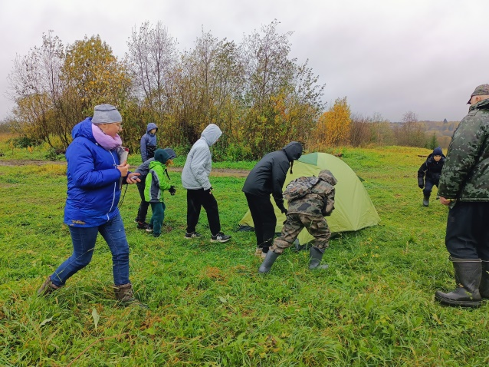
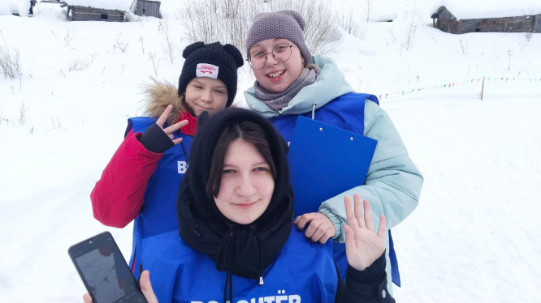
СОБЫТИЙНОЕ ВОЛОНТЕРСТВО
КРОСС НАЦИИ
ТУРСЛЕТ
Майская эстафета
Зарничка
Поход выходного дня
Мероприятия для детей ЦДО и Верхнетоемской СОШ
Покроский торжок
-
ЛЫЖНЯ РОССИИ

Slide 4
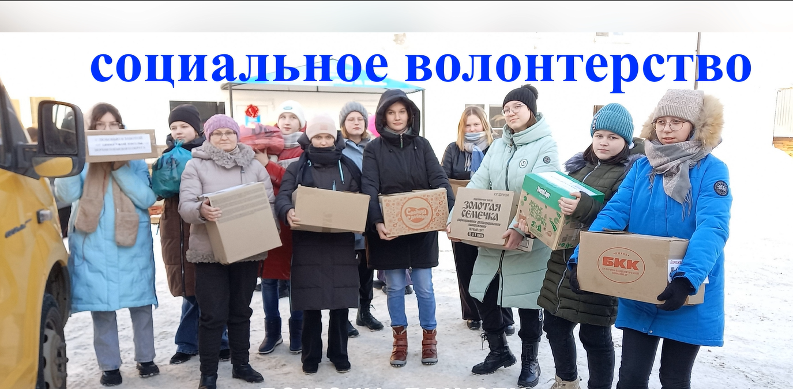
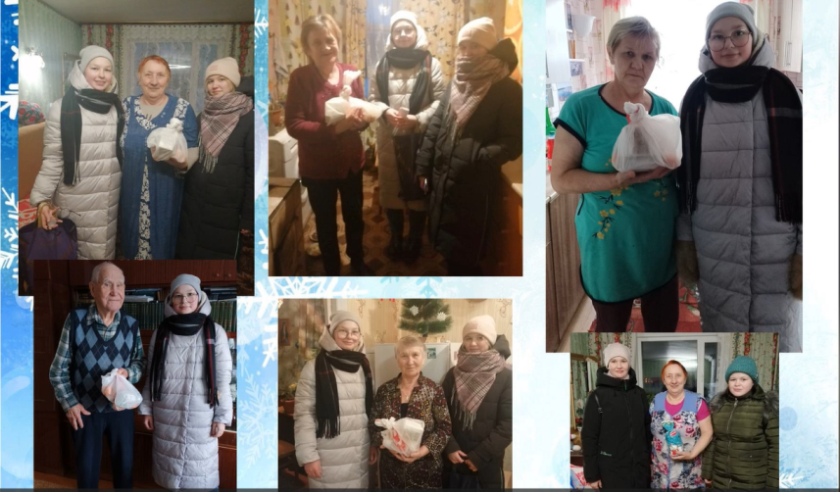
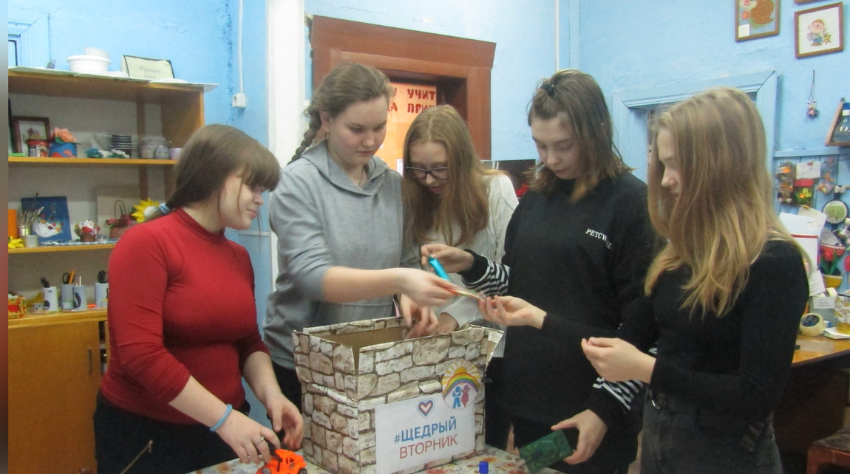
ПОМОЩЬ ПРИЮТУ ДЛЯ ЖИВОТНЫХ г. КОТЛАС
Акция «Щедрый вторник»
Поздравление пожилых людей
с Новым годом
И многое другое…

Slide 5
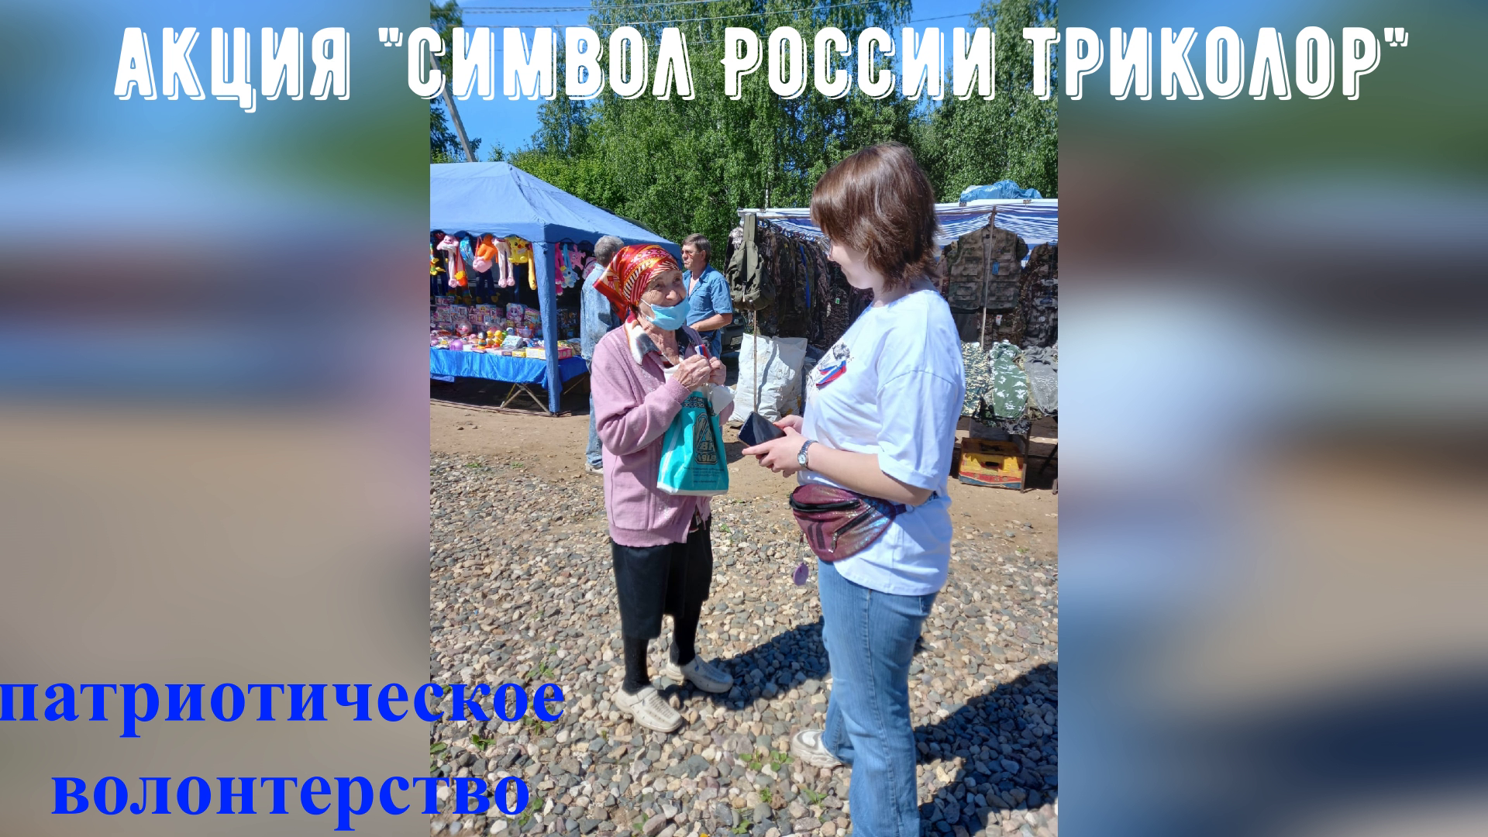
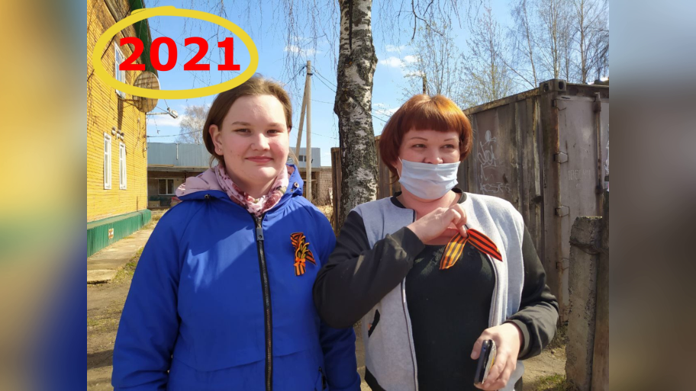
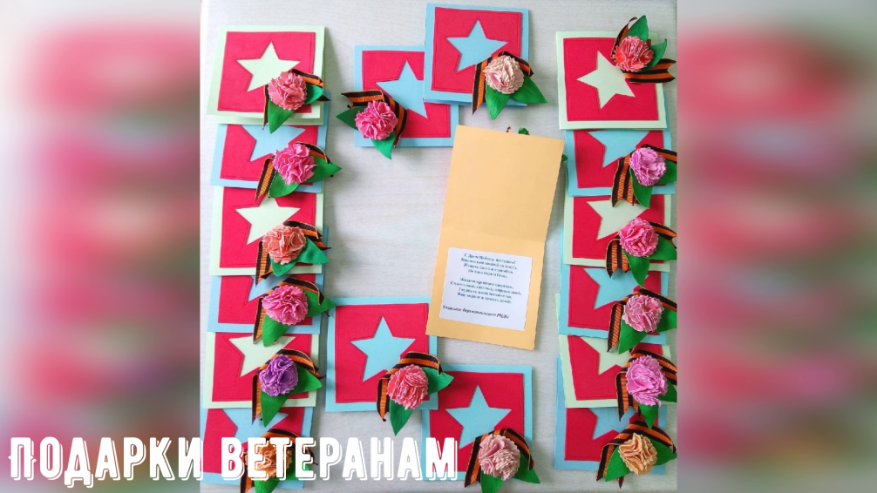
ПАТРИОТИЧЕСКОЕ ВОЛОНТЕРСТВО

Slide 6
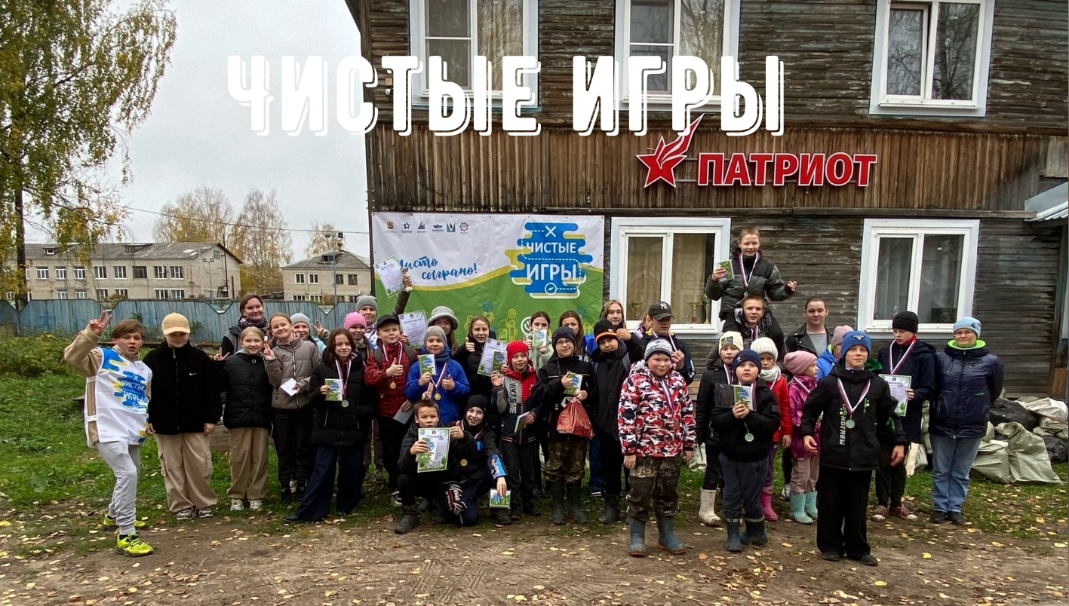
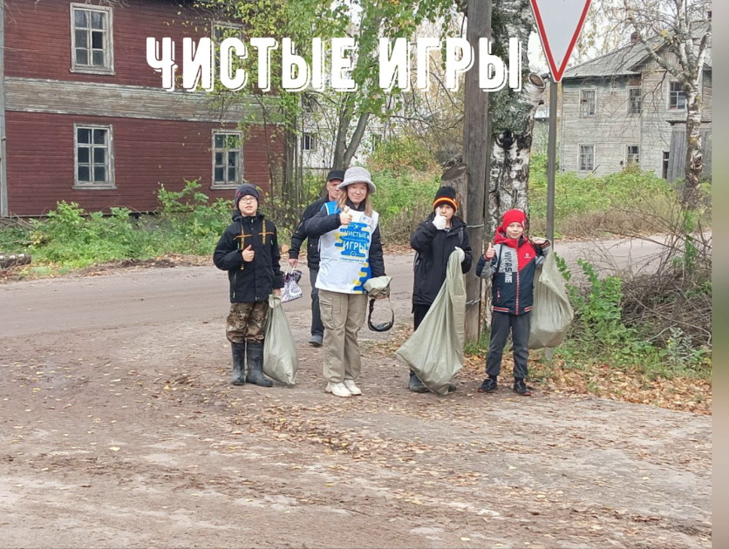
ЭКОЛОГИЧЕСКОЕ ВОЛОНТЕРСТВО

Slide 7

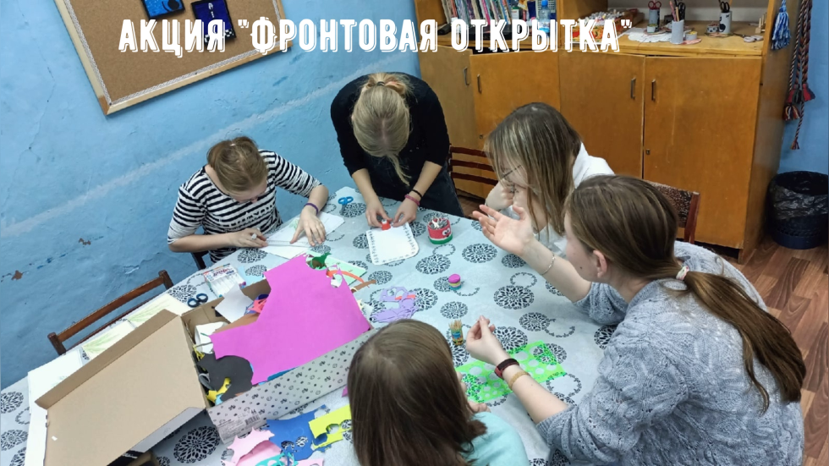

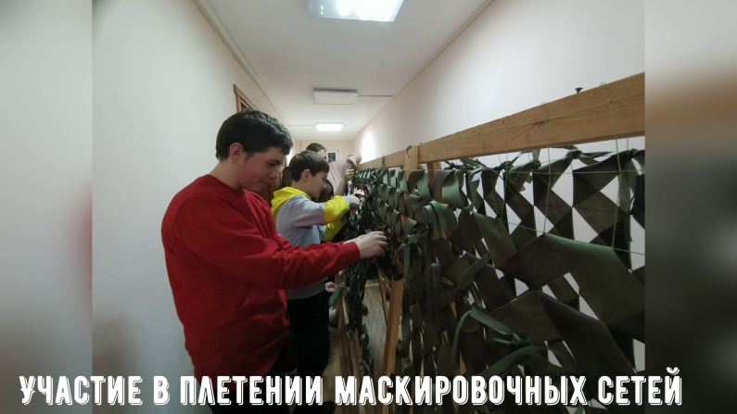

Slide 8
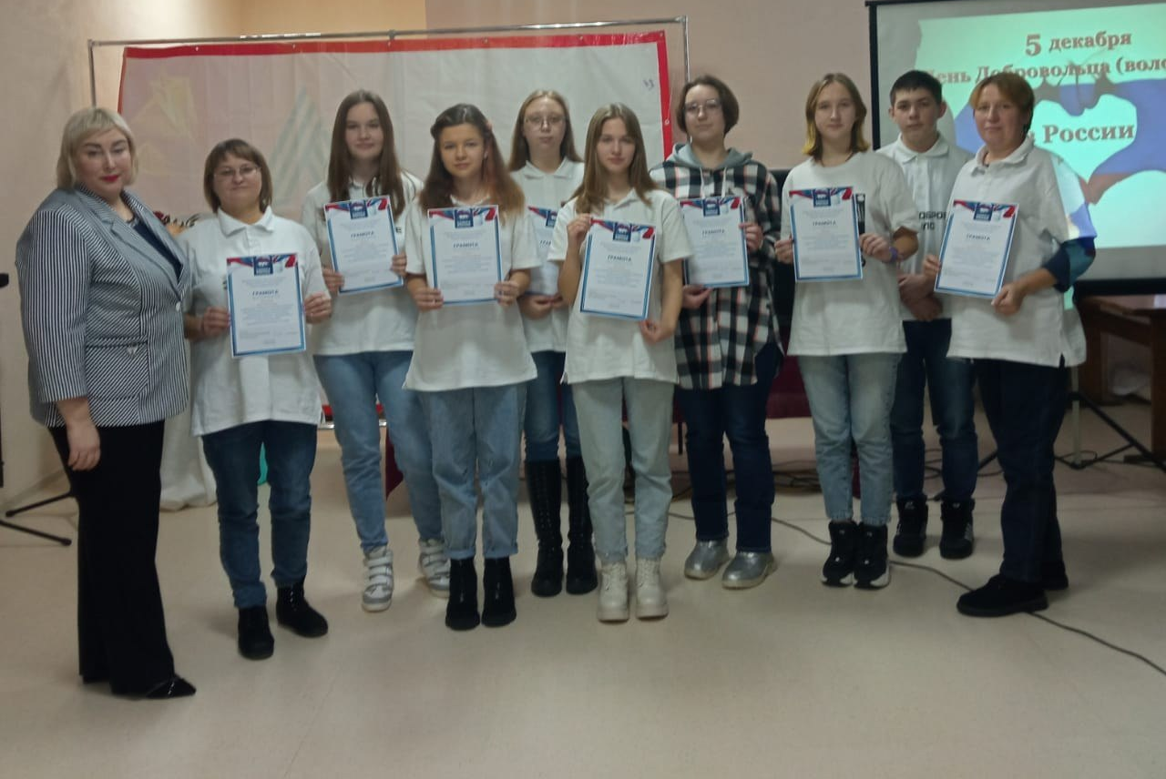
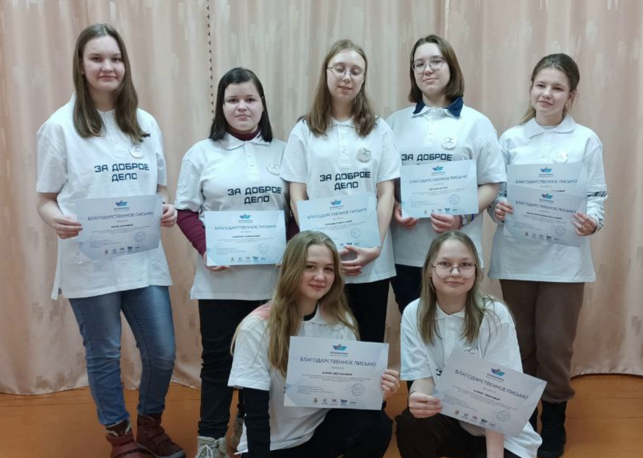
Наши награды

